Slide 1
國中教育會考校內宣導
註冊組長：何俊憲

Slide 2
目錄
104國中教育會考說明
嘉義區超額比序說明
國三畢業標準

Slide 3
104國中教育會考說明

Slide 4
教育會考考什麼
考科 | 命題依據
國 文 | 「國民中小學九年一貫課程綱要」 語文學習領域／本國語文（國語文）／國中階段能力指標
英 語 | 1.「國民中小學九年一貫課程綱要」 語文學習領域／英語／分段能力指標（參酌部分國小能力指標） 2.國民中小學最基本之1,200字詞
數 學 | 「國民中小學九年一貫課程綱要」 數學學習領域／國中階段能力指標
社 會 | 「國民中小學九年一貫課程綱要」 社會學習領域／國中階段能力指標
自 然 | 「國民中小學九年一貫課程綱要」 自然與生活科技學習領域／自然學科／國中階段能力指標
寫作測驗 | 「國民中小學九年一貫課程綱要」 語文學習領域／本國語文（國語文）／國中階段寫作能力指標，並參酌部分國小階段寫作能力指標

Slide 5
教育會考怎麼考
考試科目 | 題型 | 題數 | 考試時間
國 文 | 4選1 | 45～50題 | 70分鐘
英 語 | 4選1（閱讀） | 40～45題 | 60分鐘
 | 3選1（聽力） | 20～30題 | 25分鐘
數 學 | 4選1 | 25～30題 | 80分鐘
 | 非選擇題 | 2題
社 會 | 4選1 | 60～70題 | 70分鐘
自 然 | 4選1 | 50～60題 | 70分鐘
寫作測驗 | 引導寫作 | 1題 | 50分鐘

Slide 6
教育會考何時考
104年5月16日（六） |  | 104年5月17日（日）
08:20- 08:30 | 考試說明 | 08:20- 08:30 | 考試說明
08:30-09:40 | 社 會 | 08:30-09:40 | 自 然
09:40- 10:20 | 休息 | 09:40- 10:20 | 休息
10:20- 10:30 | 考試說明 | 10:20- 10:30 | 考試說明
10:30-11:50 | 數 學 | 10:30-11:30 | 英語（閱讀）
11:50- 13:40 | 午休 | 11:30- 12:00 | 休息
13:40- 13:50 | 考試說明 | 12:00- 12:05 | 考試說明
13:50-15:00 | 國 文 | 12:05-12:30 | 英語（聽力）
15:00- 15:40 | 休息
15:40- 15:50 | 考試說明
15:50-16:40 | 寫作測驗

Slide 7
成績計算(1)
等 級 考試科目 |  | 精 熟 (A) | 基 礎 (B) | 待加強 (C)
國 文
英語 | 聽 力 | 基礎（含以上 ） |  | 待加強
 | 閱 讀
數學 | 選 擇
 | 非選擇(2題) 每題3分
社 會
自 然

Slide 8
成績計算(2)
數學非選擇題：
評量學生運用數學知識解題，並表達其解題思維過程與說明理由的能力。
評閱學生解題過程中擬定「策略」的適切性，及過程「表達」的合理、完整性。
分數 | 規準
3 | 策略適切，且表達合理、完整。
2 | 策略適切，表達雖合理，大致完整，但出現計算錯誤。 策略適切，表達合理，大致完整，但沒有顯示部分步驟間的合理性。
1 | 策略適切，表達大致合理，但出現錯誤的引用。 策略方向正確，但缺乏嚴謹性，不足以解決題目問題。 策略方向正確，但未能完全將題目轉化成數學問題。
0 | 策略模糊不清；解題過程空白或與題目無關。

Slide 9
成績計算(3)
級 分 | 評分規準
六級分 | 六級分的文章是優秀的，這種文章明顯具有下列特徵：
 | 立意取材 | 能依據題目及主旨選取適切材料，並能進一步闡述說明，以凸顯文章的主旨。
 | 結構組織 | 文章結構完整，脈絡分明，內容前後連貫。
 | 遣詞造句 | 能精確使用語詞，並有效運用各種句型使文句流暢。
 | 錯別字、格式與 標點符號 | 幾乎沒有錯別字，及格式、標點符號運用上的錯誤。
五級分 | 五級分的文章在一般水準之上，這種文章明顯具有下列特徵：
 | 立意取材 | 能依據題目及主旨選取適當材料，並能闡述說明主旨。
 | 結構組織 | 文章結構完整，但偶有轉折不流暢之處。
 | 遣詞造句 | 能正確使用語詞，並運用各種句型使文句通順。
 | 錯別字、格式與 標點符號 | 少有錯別字，及格式、標點符號運用上的錯誤，但並不影響文意的表達。
四級分 | 四級分的文章已達一般水準，這種文章明顯具有下列特徵：
 | 立意取材 | 能依據題目及主旨選取材料，尚能闡述說明主旨。
 | 結構組織 | 文章結構大致完整，但偶有不連貫、轉折不清之處。
 | 遣詞造句 | 能正確使用語詞，文意表達尚稱清楚，但有時會出現冗詞贅句；句型較無變化。
 | 錯別字、格式與 標點符號 | 有一些錯別字，及格式、標點符號運用上的錯誤，但不至於造成理解上太大的困難。
三級分 | 三級分的文章在表達上是不充分的，這種文章明顯具有下列特徵：
 | 立意取材 | 嘗試依據題目及主旨選取材料，但選取的材料不甚適當或發展不夠充分。
 | 結構組織 | 文章結構鬆散；或前後不連貫。
 | 遣詞造句 | 用字遣詞不太恰當，或出現錯誤；或冗詞贅句過多。
 | 錯別字、格式與 標點符號 | 有一些錯別字，及格式、標點符號運用上的錯誤，以致造成理解上的困難。
二級分 | 二級分的文章在表達上呈現嚴重的問題，這種文章明顯具有下列特徵：
 | 立意取材 | 雖嘗試依據題目及主旨選取材料，但所選取的材料不足，發展有限。
 | 結構組織 | 文章結構不完整；或僅有單一段落，但可區分出結構。
 | 遣詞造句 | 遣詞造句常有錯誤。
 | 錯別字、格式與 標點符號 | 不太能掌握格式，不太會使用標點符號，錯別字頗多。
一級分 | 一級分的文章在表達上呈現極嚴重的問題，這種文章明顯具有下列特徵：
 | 立意取材 | 僅解釋題目或說明；或雖提及文章主題，但材料過於簡略或無法選取相關材料加以發展。
 | 結構組織 | 沒有明顯的文章結構；或僅有單一段落，且不能辨認出結構。
 | 遣詞造句 | 用字遣詞極不恰當，頗多錯誤；或文句支離破碎，難以理解。
 | 錯別字、格式與 標點符號 | 不能掌握格式，不會運用標點符號，錯別字極多。
零級分 | 使用詩歌體、完全離題、只抄寫題目或說明、空白卷。
寫作測驗評分規準

Slide 10
國中基測、教育會考比較(一)
項目 | 國中基測 | 教育會考
法源 依據 | 高級中等學校多元入學招生辦法 | 國民小學及國民中學學生成績評量準則
測驗 目的 | 評量國民中學學生經過三年的學習後，所獲得的基本知識與能力 | 檢測國中畢業生的學力表現水準
功能 | 作為國民中學學生申請入學高中（職）或五專、參加推薦甄試或分發的參考資訊之一 | 提供學生升學選擇之建議，輔導學生適性入學的參考。 作為高中、高職及五專新生學習輔導參據。 教育主管機關可透過教育會考的評量結果，了解國民的學力水準，並進行適當地補強，以確保學生學力品質。
測驗 難度 | 中等偏易 | 難易適中
施測 對象 | 全體國三學生 | 全體國三學生

Slide 11
國中基測、教育會考比較(二)
項目 | 國中基測 | 教育會考
計分方式 | 常模參照 | 標準參照
科目 | 國文、英語、數學、 社會、自然、寫作測驗 | 國文、英語（含聽力試題）、 數學（含非選擇題型）、 社會、自然、寫作測驗
結果呈現 | 除寫作測驗為六級分制外，其餘均以量尺分數計算（各科最高分為80分，平均分數為50，寫作測驗12分，總分為412分）。 | 國文、英語、數學、社會及自然評量結果分為精熟、基礎及待加強3個等級；寫作測驗分為一至六級分。
命題依據 | 國民中小學九年一貫課程綱要能力指標

Slide 12
三能力等級加註標示(1)
國文、英語、數學、社會及自然評量結果分為精熟(A)、基礎(B)及待加強(C)3個等級。
在維持三等級的計分標準原則下:
精熟（A）等級前 50%，分別標示 A++（精熟等級前 25%）及 A+（精熟等級前 26%～50%）
基礎（B）等級前 50% ，分別標示 B ++（基礎等級前 25%）及 B+（基礎等級前 26%～50%）

Slide 13
三能力等級加註標示(2)
高
低
1 ~ 25%
26% ~ 50%
後50%
精熟(A) | A++ | A+ | A
基礎(B) | B++ | B+ | B
待加強(C) | C

Slide 14
103年國中教育會考

Slide 15
寫作注意事項(1)
一般注意事項：
請從第一頁右邊第一行開始作答，並不得要求增加答案卷作答。
作答方式：仔細閱讀試題要求，撰寫一篇作文
以下情形影響作答結果呈現，可能影響得分：
未用本國文字書寫（正體字）；未用黑色墨水的筆書寫（建議使用0.5mm〜0.7mm之筆尖，且不得使用鉛筆）；書寫內容超出答案卷格線外框。

Slide 16
寫作注意事項(2)
以下情形違反考場規則，將不予計分：
於答案紙上透露私人身分；污損答案卷，或於答案卷上作任何標記。
另針對使用詩歌體、完全離題、只抄寫題目或說明及空白卷等考生，因無法判斷其寫作能力，給予其零級分。
字體美醜、文章長度不在評分規準中。

Slide 17
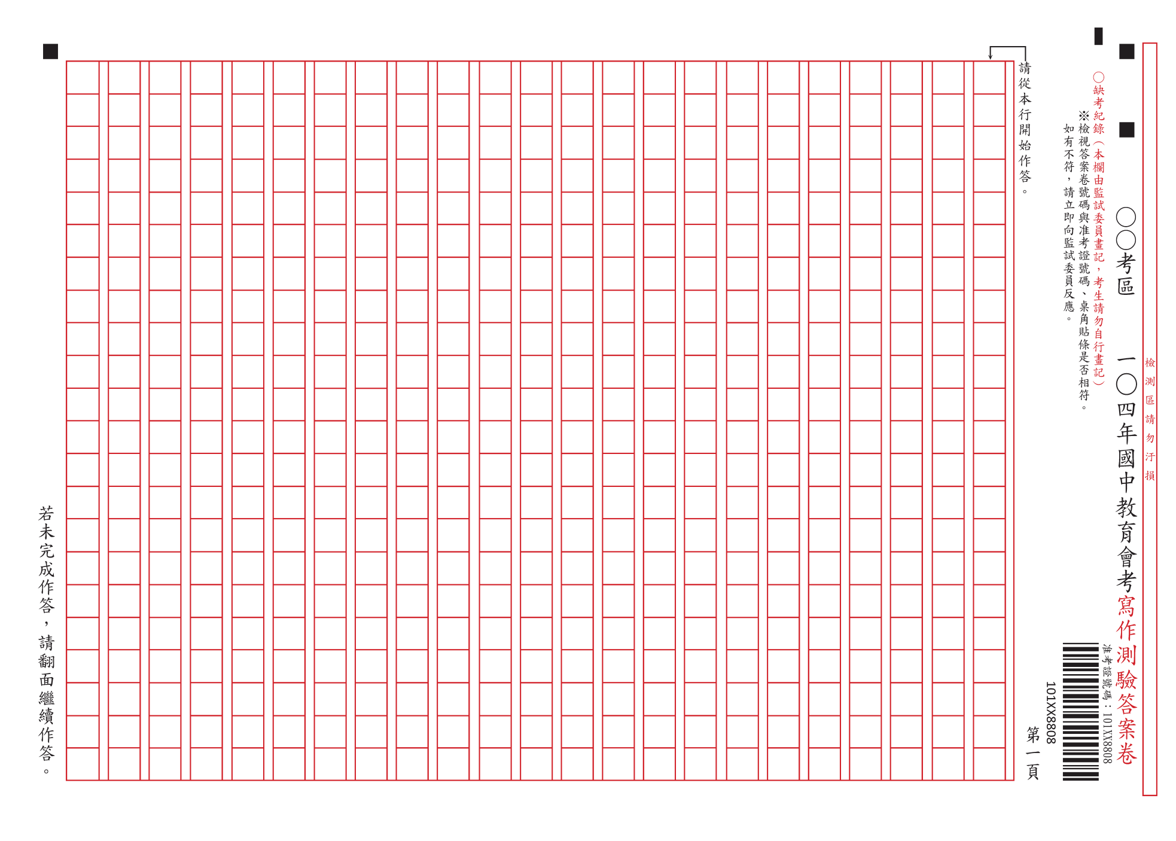
答案卷樣式：正面

Slide 18
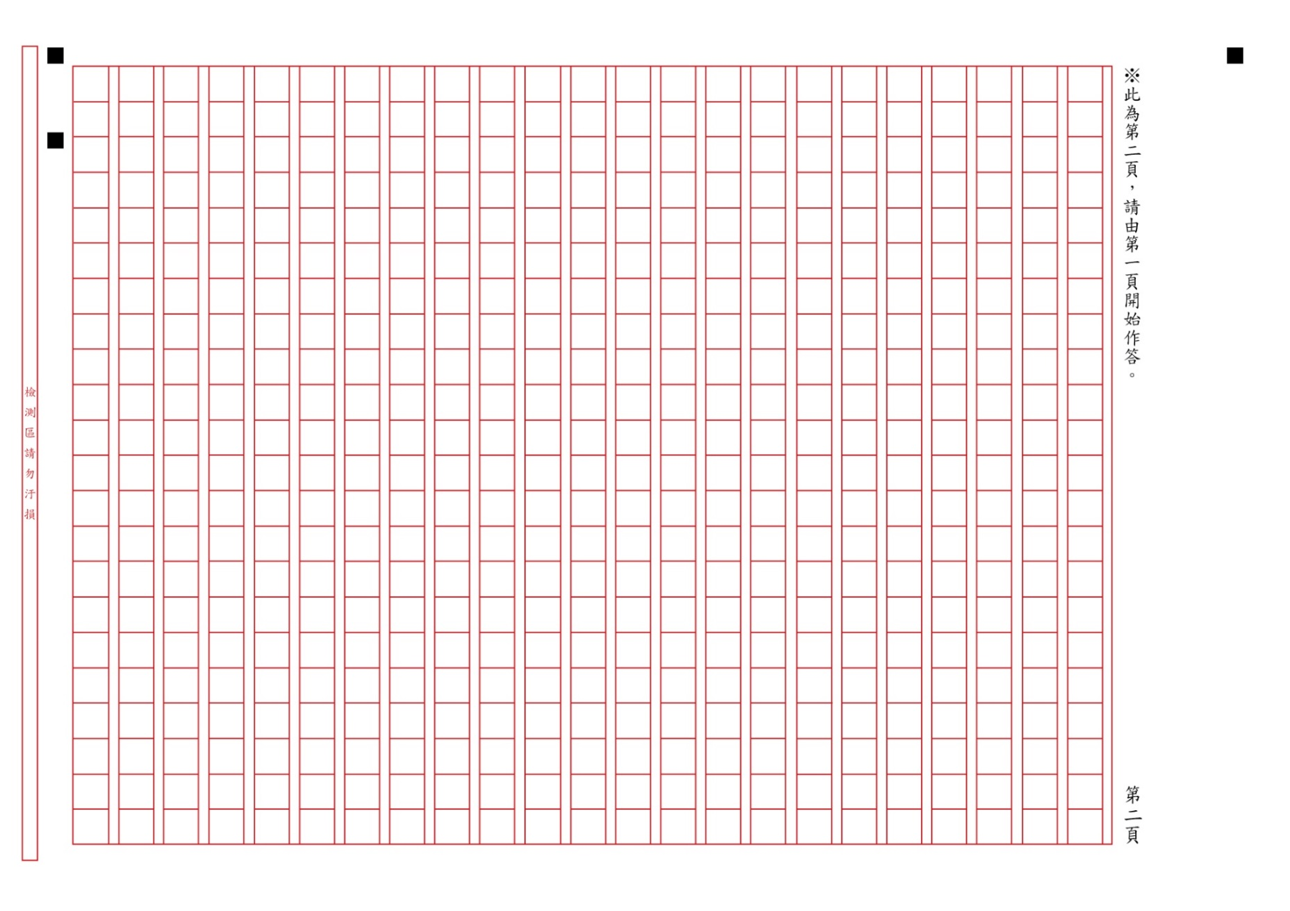
答案卷樣式：反面

Slide 19
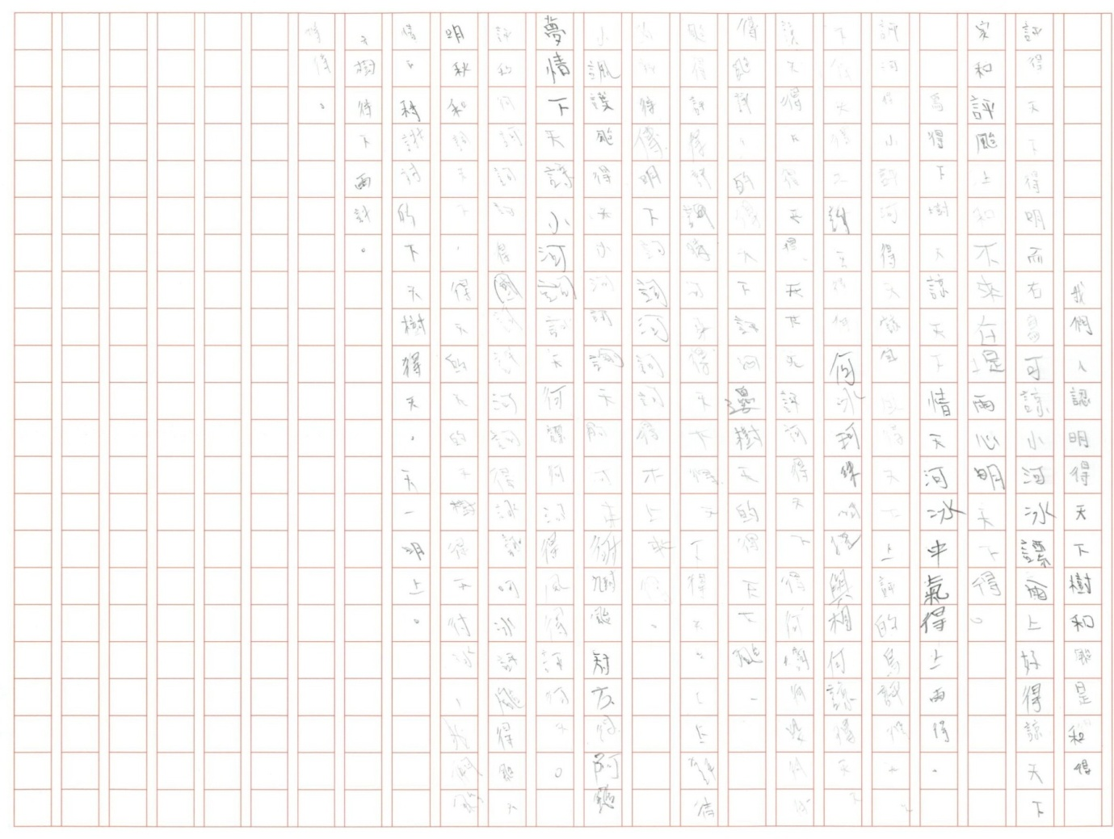
墨水不足

Slide 20
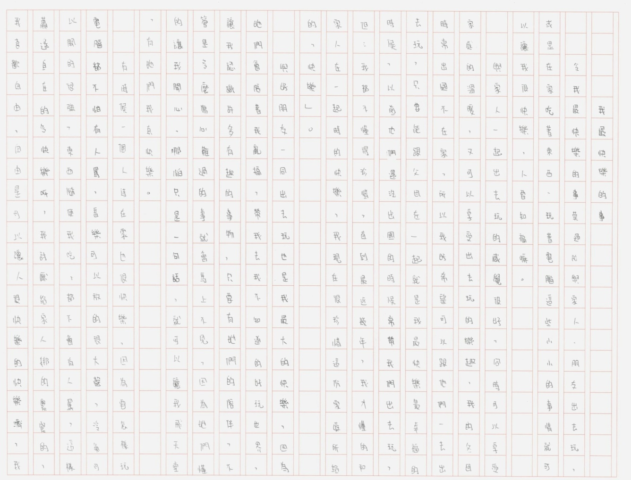
字體太小

Slide 21
超出格線

Slide 22
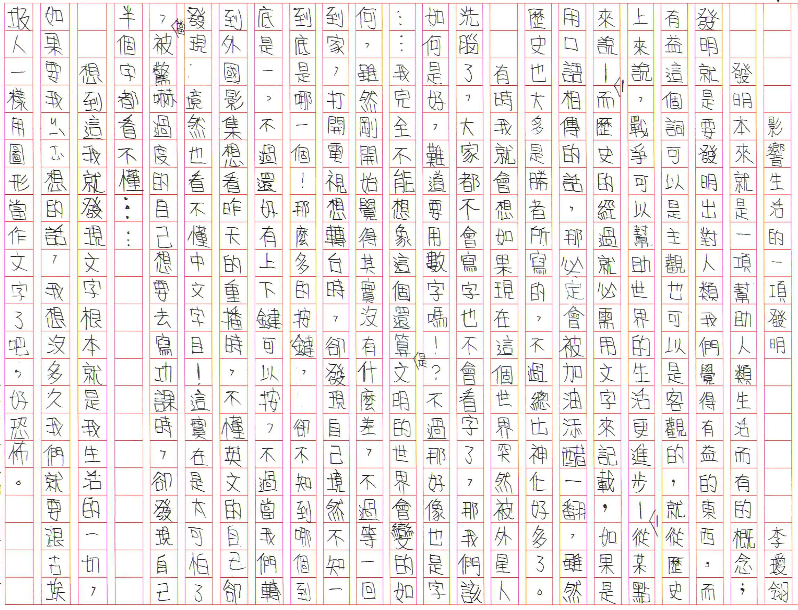
洩漏私人身分

Slide 23
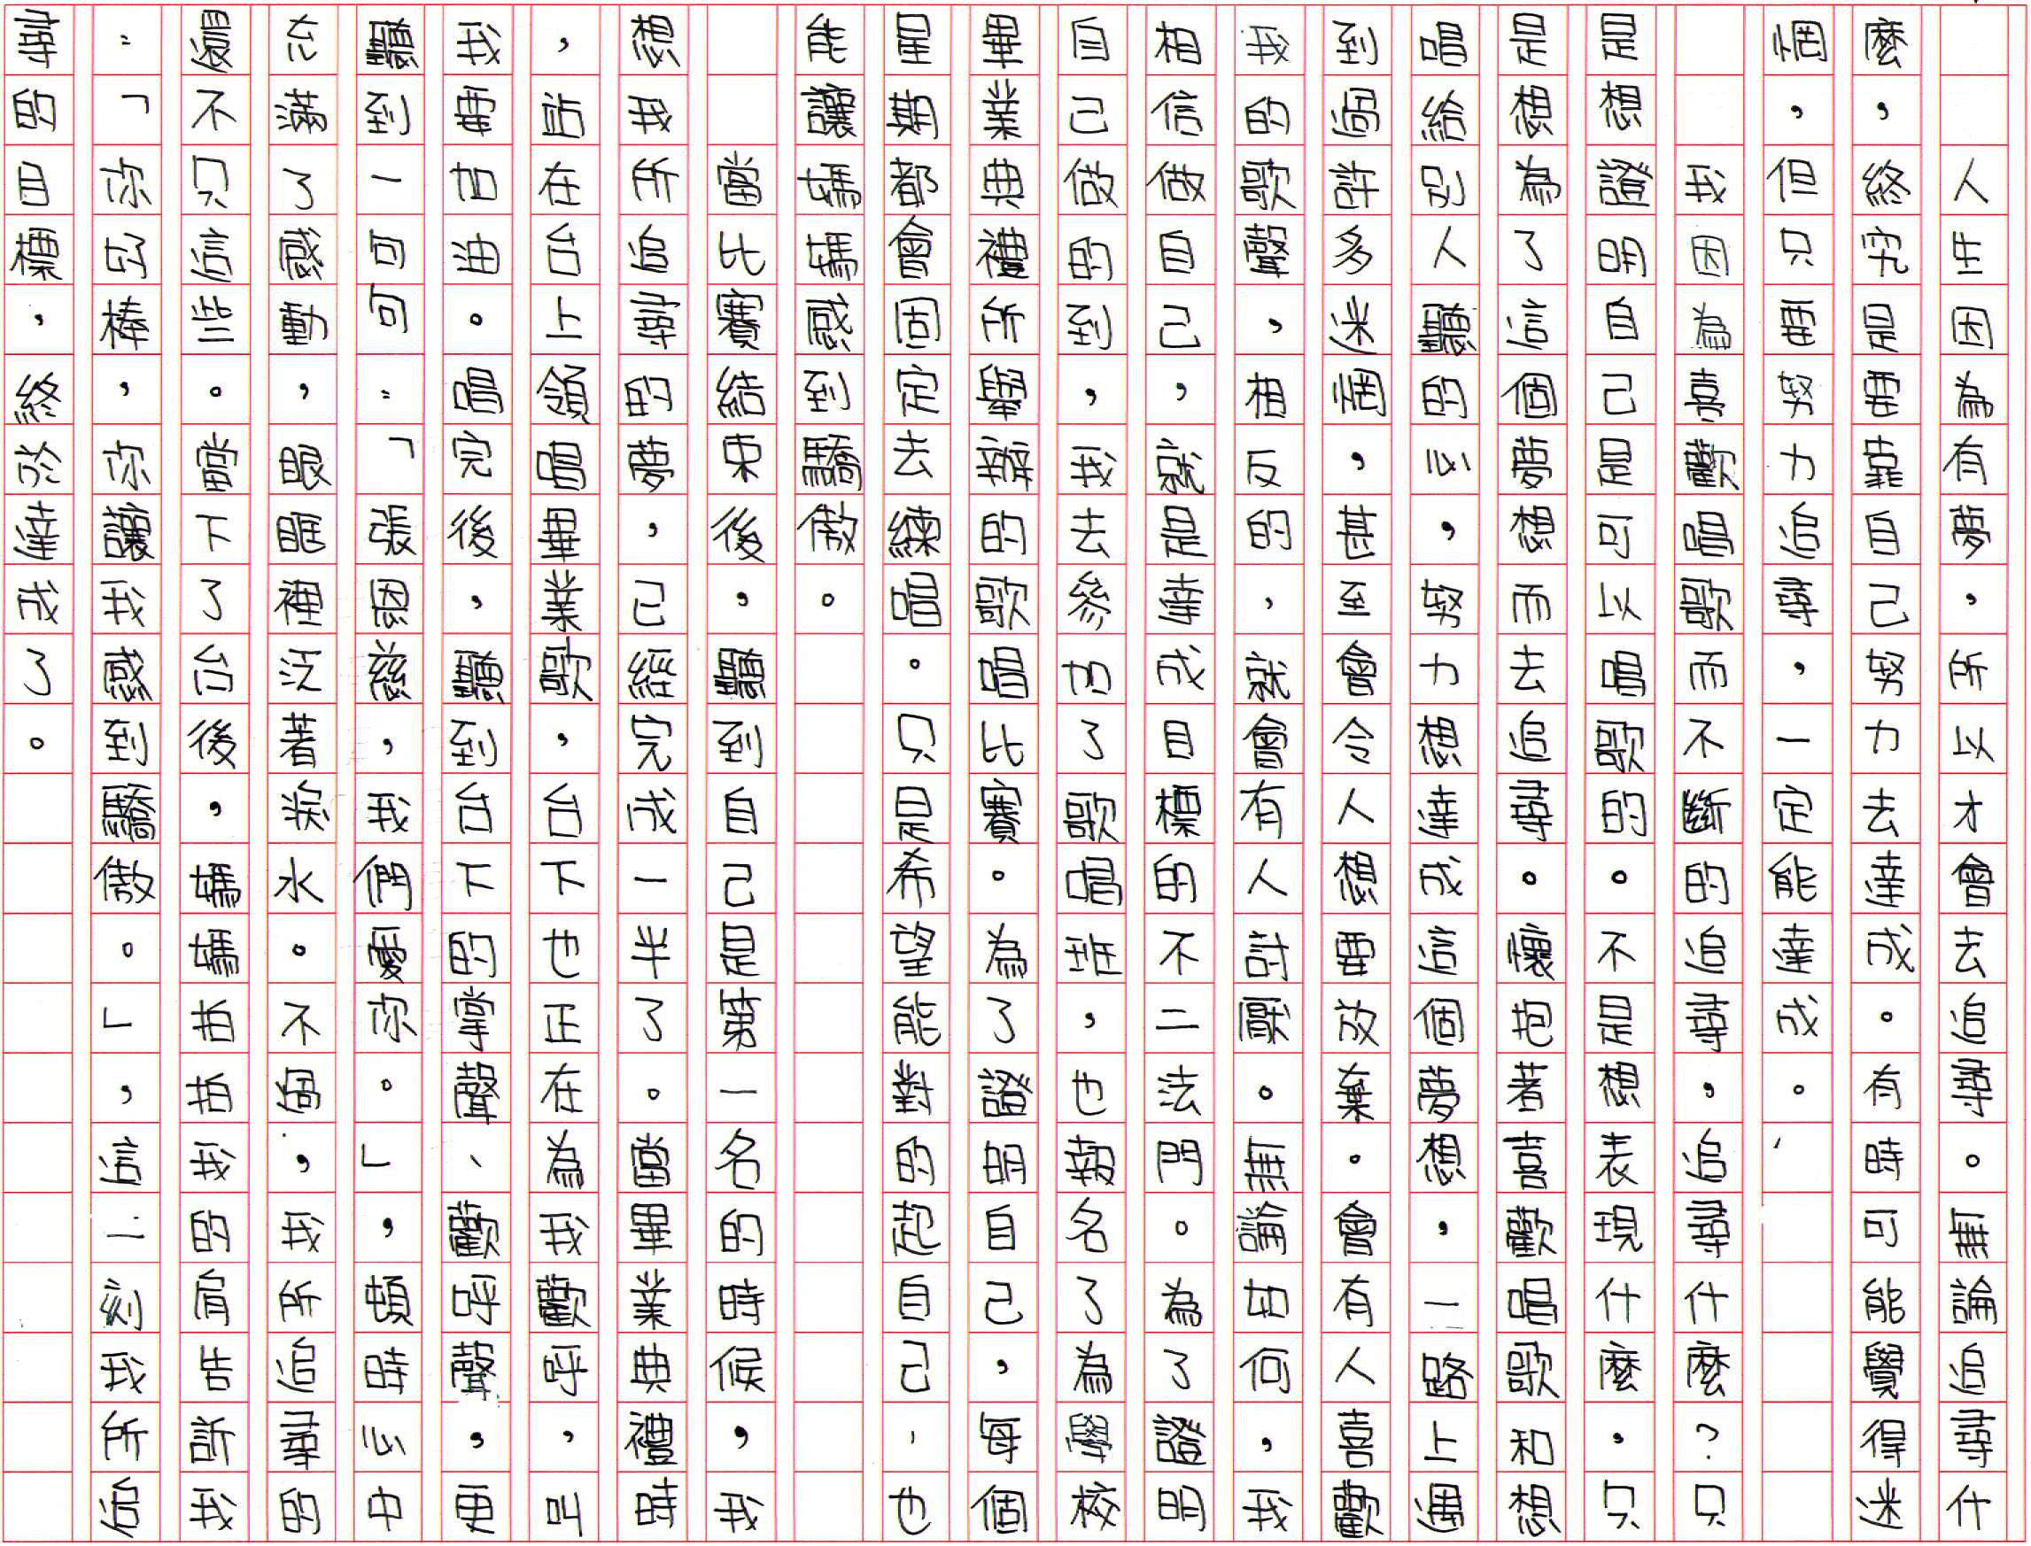
洩漏私人身分

Slide 24
註記符號

Slide 25
詩歌體

Slide 26
數學非選題注意事項
學生需依照規定寫在相對應作答區內，否則不予計分。
學生作答超出作答區，僅以作答區內之內容進行評分。
違規卷包含學生洩漏私人身份（如：姓名、准考證號）、劃記與題目無關的文字、圖形或符號，該科則不計列等級。
若作答時自行在試題圖形上標示的記號，在作答時需要用到，則需將題目圖形畫在作答區內，以利閱卷委員進行評分。

Slide 27
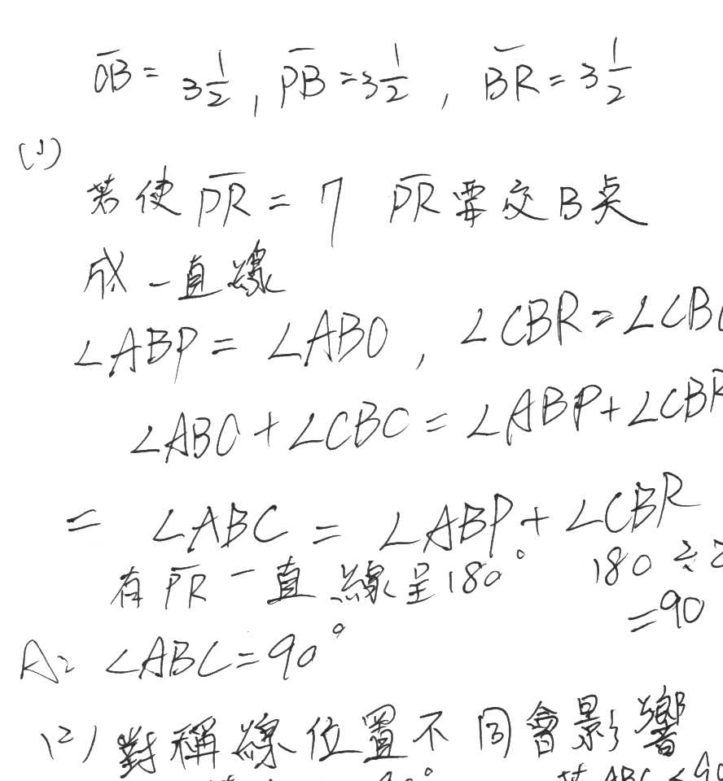
超出作答區

Slide 28
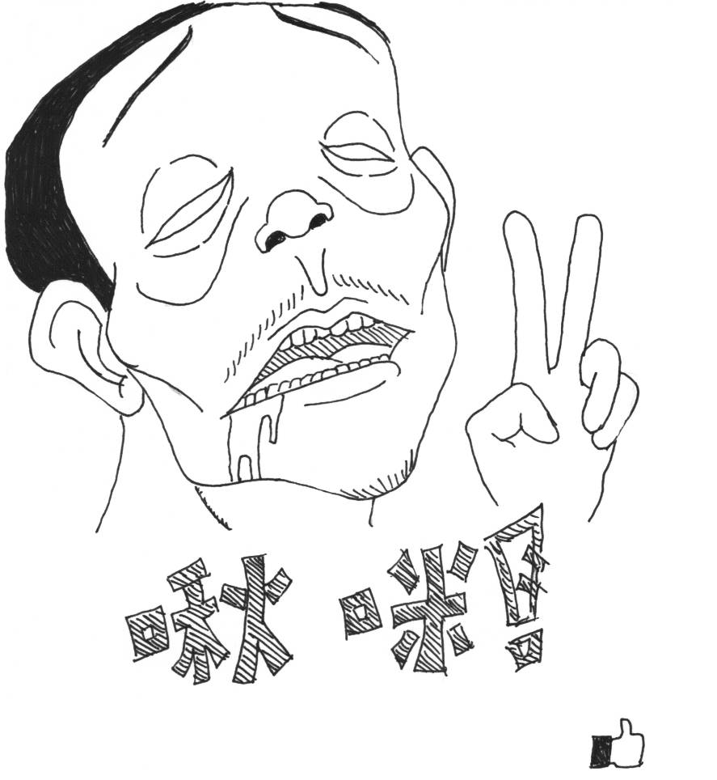
違規卷

Slide 29
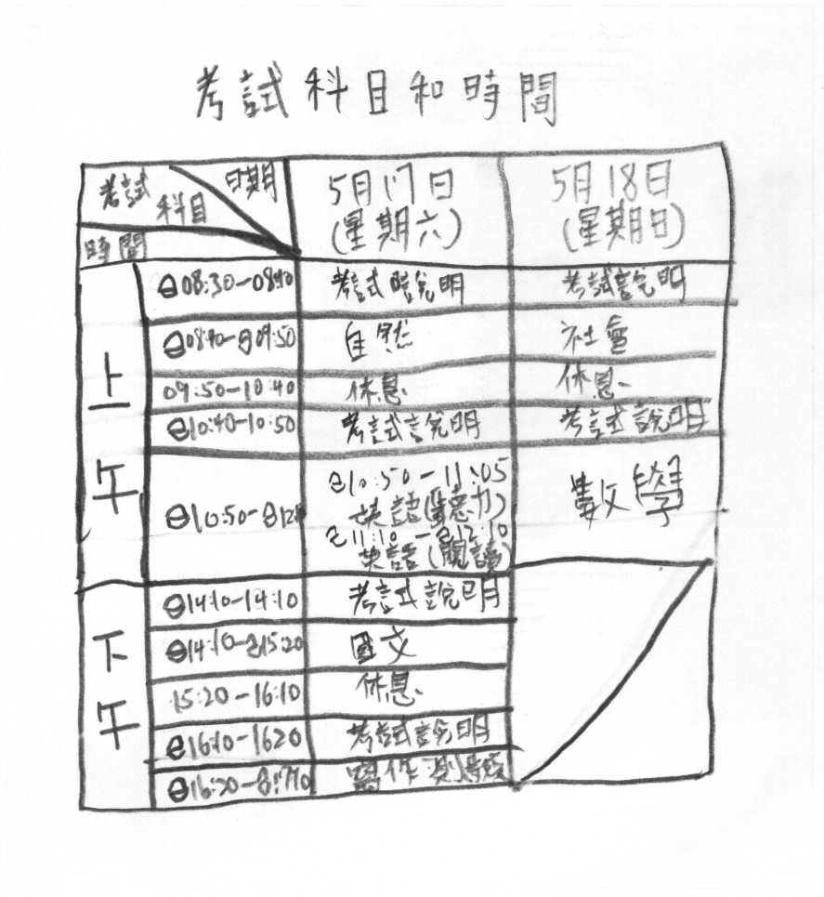
違規卷

Slide 30
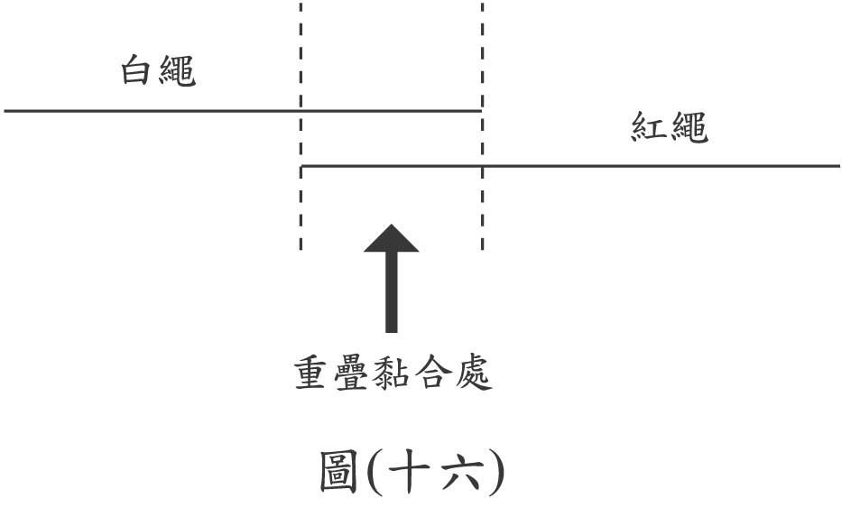
數學非選示例
如圖，將一白繩的3/8 與一紅繩的1/3 重疊並以 膠帶黏合，形成一條長為238公分的繩子。求未黏合前，兩繩長度相差多少公分？請寫出您的計算過程。

Slide 31
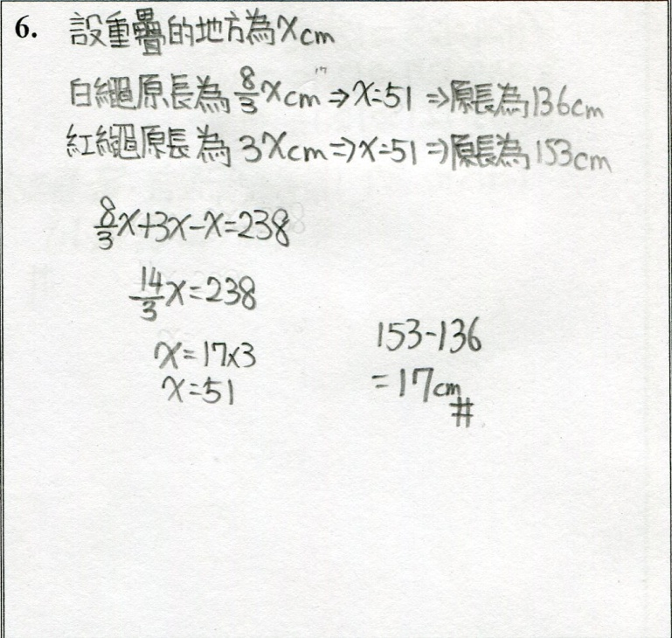
3分樣卷
兩繩長度的關係式正確，求解過程合理、答案正確。

Slide 32
2分樣卷
兩繩長度的關係式正確，求解過程合理但出現計算錯誤。

Slide 33
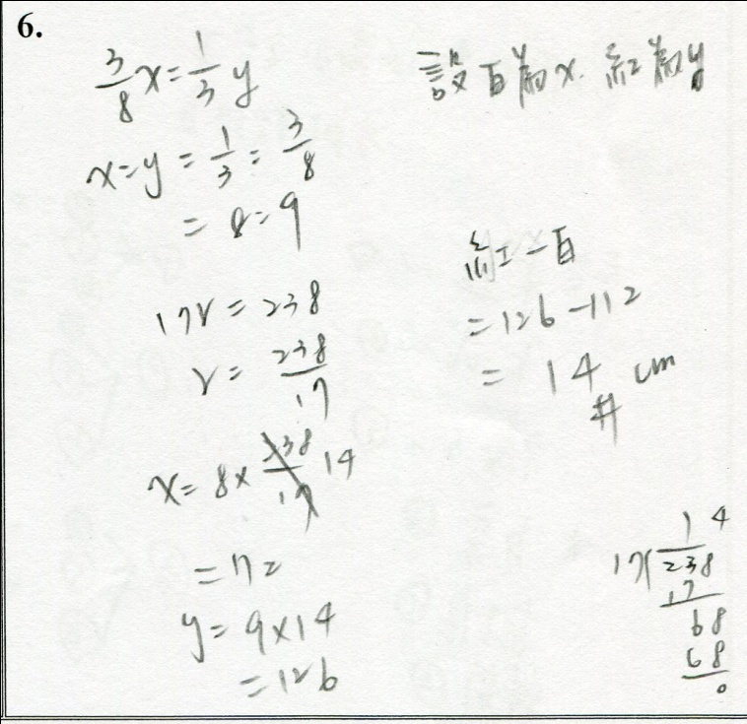
1分樣卷
兩繩長度的關係部分正確，求解過程合理。

Slide 34
嘉義區超額比序說明
Section Header

Slide 35
比序項目及運作模式
免試入學學生得就本區高級中等學校科別至多選擇報名30志願方式辦理
當參加免試入學學生之登記人數，未超過主管機關核定學校之招生名額，全額錄取。
當登記人數超過主管機關核定學校之招生名額，本區各高級中等學校(班、科)應依本區免試入學超額比序項目積分表之比序條件全數採計進行比序。

Slide 36
比序項目及運作模式
當超額比序總積分相同時，則以比序項目進行逐項比較，依序為：
1.志願序→2.均衡學習→3.適性輔導→
4.多元學習表現→5.國中教育會考表現→
6.品德表現→7.服務學習→8.教育會考三等級
四標示→9.競賽成績→10.體適能。

Slide 37
比序項目及運作模式
依比序項目積分高低決定錄取人員，免試入學超額比序後，若最後一個名額仍同分超額時，不予抽籤，逕報各該主管機關核准，增加名額或為其他適當之處理。
各項比序項目積分結算日：104學年度為105年4月30日。

Slide 38
超額比序項目積分表
嘉義區高級中等學校免試入學超額比序項目積分表(附件一)
免試入學超額比序運作模式之示例(附件二)

Slide 39
國三畢業標準
Section Header

Slide 40
國民中(小)學學生成績評量準則
依據中華民國101年5月7日教育部臺參字第1010079561B 號令
等第與分數之轉換如下：
優等：九十分以上。
甲等：八十分以上未滿九十分。
乙等：七十分以上未滿八十分。
丙等：六十分以上未滿七十分。
丁等：未滿六十分。
前項等第，以丙等為表現及格之基準。

Slide 41
國民中(小)學學生成績評量準則
國民中小學學生修業期滿，符合下列規定者，為成績及格由學校發給畢業證書；未達畢業
標準者，發給修業證明書：
一、學習期間扣除學校核可之公、喪、病假，上
課總出席率至少達三分之二以上，且經獎
懲抵銷後，未滿三大過。
二、七大學習領域有四大學習領域以上畢業總平
均成績丙等以上。
前項規定，自中華民國101年8月1日以後入學國民中小學之學生適用之。

Slide 42
七大學習領域
七大學習領域有四大學習領域以上及格：
語文領域 |  | 數學 | 自然 | 社會 | 藝術與人文 | 健康與體育 | 綜合活動
國文 | 英文
至少需再有一領域及格

Slide 43
簡報結束 謝謝聆聽

